Slide 1
مدیریت مالي
بين الملل
برای
بنگاه های اقتصادی

Slide 2
فهرست مطالب
1) ماهيت مالي بين الملل و موضوعات جاري شركتهاي چند مليتي
2) آشنايي با نظام ها، و نهادهاي مالي بين الملل
3) درآمدملي،ثروت و تراز پرداختها
4) هزینه سرمايه و بازارسرمايه بين المللي
5) استاندارهاي حسابداري و مالي بين الملل
6) سیستم های مالی در شرکتهای چندملیتی و حاکمیت شرکتی
7) بازار سوآپ و مشتقات مالی
8) نرخ ارز، بازار ارز و سیستم های ارزی
9) مديريت ريسك نرخ ارز
10) تامين مالي پروژه (Project Finance)
11) تامين مالي بدهي از بازارهاي بين المللي ( International Debt Financing)
12) تامين مالي تجاري از بازارهاي بين المللي (International Trade Finance )
13) تامين مالي ازسهامداران در بازارهاي بين المللي
14) بحرانی های مالی بين المللي
15) سرمایه گذاری مستقیم خارجی و ارزيابي طرحهاي اقتصادي بين المللي

Slide 3
ماهيت مالي بين الملل و موضوعات جاري شركتهاي چند مليتي
بازگشت

Slide 4
ماهيت مالي بين الملل و موضوعات جاري شركتهاي چند مليتي
بازگشت

Slide 5

موضوعاتی که در این درس باید بیاموزیم
آشنایی با محیط مالی بین الملل (مفاهیم، مدلها، نظام های مالی،بازارهای مالی و ابزارهای مالی بین الملل)
  مدل ماندل و فلمینگ و انواع نظامهای ارزی
  مدل گرانشی تینبرگن
  مدل بیش واکنشی یا overshootingآقای Rudi Dornbusch
  نظریه اروینگ فیشر
  نظریه لیبرالزیم بازارهای مالیMcKinnon (1973)
  نظریه جایگزین نهادگرایی (نظریه نهادی گرا)برای آزاد سازی مالی
مدیریت ریسک در شرکتهای MNC
  ریسک مبادله
  ریسک انتقال یا تسعیر
  ریسک اقتصادی
تامین مالی از محیط بین الملل شامل:
  Equity financing
  Debt financing
  Trade financing
  Project financing

Slide 6
سخت ترين چالش براي بيرون رفتن ،ترك خانه است.
ضرب المثل قديمي

Slide 7
سوالات
شركتهاي چند مليتي(multinational corporations (MNCs)) چه ويژگي هايي دارند؟
جهاني شدن چيست و چگونه نقش اين شركتها را تحت تاثير قرار داده است؟
چطور MNC ميتواند متمايز از شركتهاي داخلي شود؟
نرخ ارز چگونه بر تصميمات اقتصادي اثر ميگذارد؟
تفاوت Corporate finance داخلي و خارجي چيست؟
فضاي شركتهاي MNC با شركتهاي Local چه تفاوتي دارد؟
نحوه اهرمي كردن شركتهاي بين المللي چگونه است و چه تاثيري بر ارزش آنها دارد؟
مساله كنترل(control conundrum) در شركتهاي بين المللي چيست؟
نظام حاكميت شركتي و سيستمهاي مالي در MNC چگونه است؟

Slide 8
موضوع جهاني شدن،هم گرايي، هارموني و يكپارچه شدن بازارهاي مالي
موضوع تجارت فرامرزي
معادله گرانشي تينبرگن
عوامل موثر بر FDI
نيكوكاران نابكار و مساله پرفسور هاو –جون-چانگ
توماس فريدمن و كتاب جهان مسطح است

Slide 9
مساله كنترل در شركتهاي mnc
فرايند بودجه ريزي و drafting
فرايند اندازه گيري و كنترل(tracking)

Slide 10
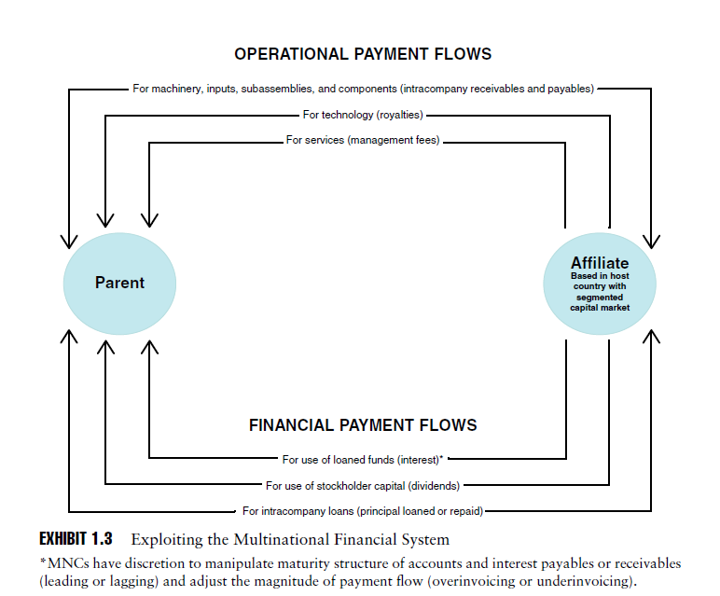
رابطه مادری – فرزندی در بازارهای بین المللی

Slide 11
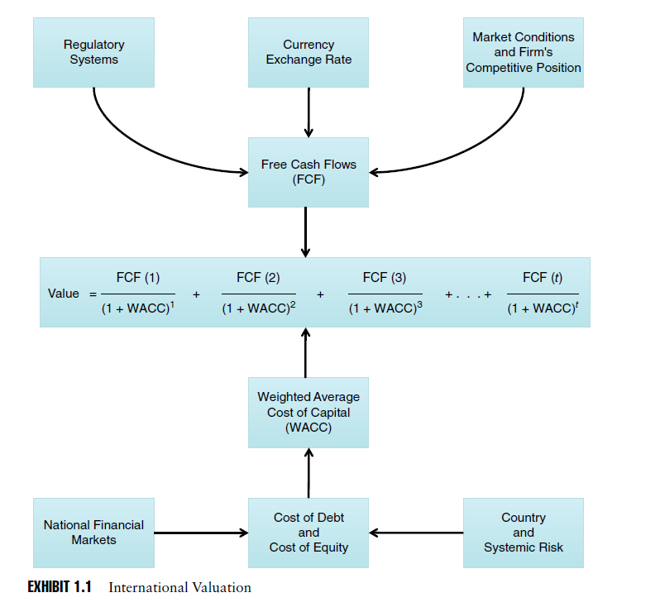
ارزشیابی در سطح بین الملل

Slide 12
چرایی مالی بین الملل
موضوع غالب بازار مالی جهانی امروز، پیچیدگی ریسک مرتبط با جهانی سازی مالی است. جدا از این که این موضوع خوب و یا بد باشد مسئله چگونگی مدیریت و هدایت شرکت های چند ملیتی در بازار به سرعت در حال تغییر است .
امروز اندازه گیری ریسک کشور(country risk) بسیار اهمیت پیدا کرده است.
بازارهای مالی جهان پیچیده شده اند.پدیده financialization از موضوعات مهم امروز است.
کاربرد مدیریت ریسک امروزه ماهیت متفاوتی نسبت به گذشته دارد

Slide 13
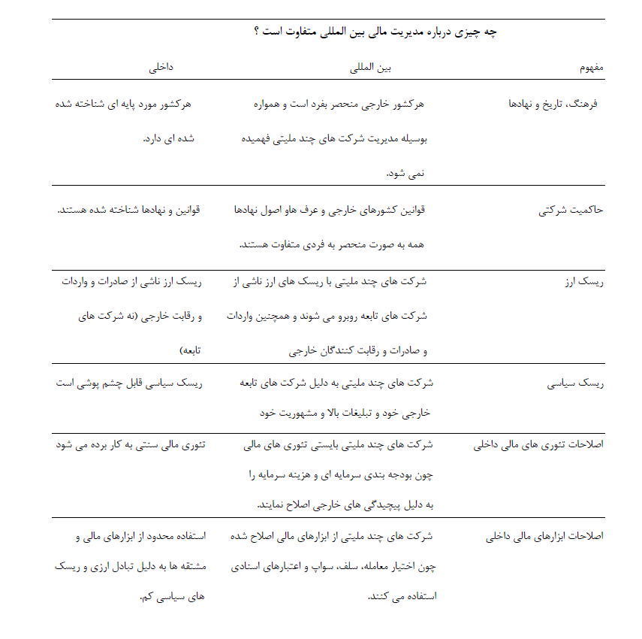

Slide 14
چرا شرکت ها چند ملیتی می شوند ؟
١. جستجو گران بازار(1) در بازارهای خارجی به جهت بهره مندی از بازار داخلی و یا صادرات به بازارهای غیر از محل اصلی تولید می نمایند. شرکت های اتومبیل سازی آمریکایی در اروپا برای مصرف داخلی نمونه ای از انگیزه های جستجوگری بازار است.
٢. جستجو گران مواد خام این مواد را در هرجایی که یافت شوند استخراج می کنند، چه برای صادرات و یا چه برای فرآوری بیشتر و فروش در کشوری که یافت شده اند. شرکت های فعال در صنایع نفت، معدن، کشت و زرع و جنگلداری و چوب در این بخش طبقه بندی می شوند.
٣. جستجو گران تولید بهره ور در کشورهایی تولید می کنند که یک یا بیشتر از یکی از عوامل تولید نسبت به بهره وری آن ها کمتر قیمت گذاری شده اند. نیروی کار زیاد مورد نیز در تولید قطعات الکترونیکی در تایوان، مالزی و مکزیک نمونه ای از این انگیزه است.
٤. جستجو گران دانش در کشورهای خارجی جهت دسترسی به تجربه و تخصص فنی و یا مدیریتی فعالیت می کنند. برای مثال، شرکت های آلمانی، هلندی و ژاپنی، شرکت های تکنولوژی واقع در آمریکا را برای تکنولوژی آن ها خریداری می نمایند.
٥. جستجوگران امنیت سیاسی فعالیت جدید را در کشورهایی پایه گذاری می کنند که احتمال مصادره و یا دخالت در عملیات شرکت های خصوصی پایین باشد . برای مثال، شرکت های هنگ کنگی به صورت سنگینی در آمریکا، انگلستان، کانادا و استرالیا به جهت پیش بینی ناشی از نتایج حاصل از تصاحب چین در ١٩٩٧ بر مستعمره بریتانیا سرمایه گذاری کردند.

Slide 15
مقدمات
مالی بين المللي: بازارهای سرمایه و تامین مالی
بازگشت

Slide 16

هزینه و دسترسی سرمايه جهانی
02
چطور شركت ها مي توانند با اتصال به بازار سرمايه جهاني (global) به اهدافي چون حداقل كردن هزينه سرمايه و حداكثر دسترسي به منابع سرمايه برسند؟
آيا تأمين سرمايه در بازار جهاني ارزان تر است؟
مورد كاوي: شركت NOVO دانماركي

Slide 17
جهاني سازي مالي و تدوين استراتژي
03
هدف يكپارچه كردن بازارهاي مالي جهاني (global integration) اين است كه شركت هاي مختلف بتوانند به منابع جديد و ارزانتر در جهان پيدا كنند.

Slide 18
جهاني سازي مالي و تدوين استراتژي
04
دسترسي به بازار داخلي
دسترسي به بازار جهاني (global)
ويژگي خاص شركت
درخواست تأمين مالي فقط در داخل
(سرمايه گذاران داخلي)
درخواست تأمين مالي از كل سرمايه گذاران جهاني
نقد شوندگي بازار اوراق بهادار
نقدشوندگي پايين اوراق بهادار داخل و محدوديت در نقدشوندگي بين الملل
نقدشوندگي بالا
مشاركت گسترده جهاني
اثر بخش بندي بازار بر اوراق بهادار و هزينه سرمايه
بخش بندي بازار داخلي باعث مي شود كه قيمت سهام براساس استاندارد داخلي تعيين شود.
(استانداردهاي ضعيف)
دسترسي به بازار جهاني باعث ميشود قيمت سهام براساس استاندارد جهاني تعيين شود.
(استانداردهاي قوي)

Slide 19
جهاني سازي مالي و تدوين استراتژي
08
چرا در بازارهاي جهاني بخش بندي (segmentation) وجود دارد؟
مقررات اضافي و كنترلي در هر بازار وجود دارد.
Political risk
تفاوت در تغييرات ارز و نظام هاي ارزي وجود دارد.
كمبود شفافيت (transparency)
عدم تقارن اطلاعات
معاملات نهاني (inside trading)
ساير نواقص و ناكارايي بازارها

Slide 20
هزینه و دسترسی سرمايه جهانی
09
مالي سازي (financialization)
افزايش در اندازه (size) و اهميت بخش مالي كشورها نسبت به كل اقتصاد
انتقال از انقلاب صنعتي به انقلاب مالي
ساختار يافته شدن بازرهاي مالي
مثلاً در آمريكا اندازه بخش مالي به GPP از 2/8% در 1950 به 7/9% در 2012 رسيده است.
Finance-led or finance-dominated ?

Slide 21
New investment funds (NIFs)
ظهور نهادهاي سرمايه گذاري جديد در عرصه اقتصاد
10
private equity (PE) fund
hedge funds (HFs)
sovereign wealth funds (SWFs)

Slide 22
11

Slide 23
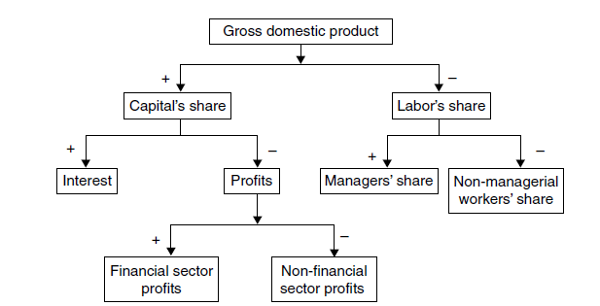
financialization
12
Notes:
Slide 23 – When these two forces come together at the intersection of markets and the environment it can create the perfect storm sometimes called “the financialization of nature.”

Slide 24
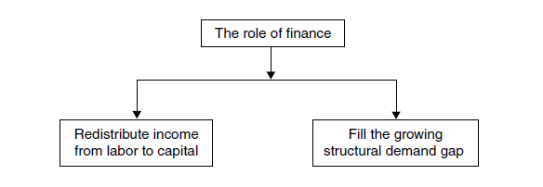
13

Slide 25
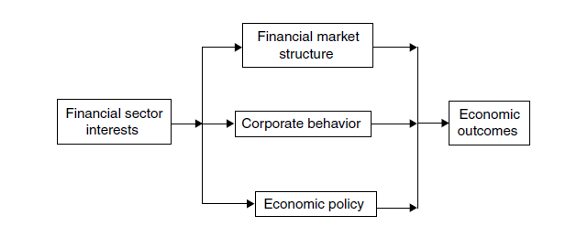
14

Slide 26
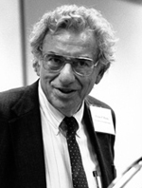
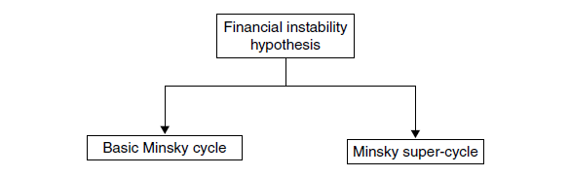
MINSKY فرضیه financial instability hypothesis (FIH)
.
15
با توجه به این فرضیه، یک اقتصاد سرمایه داری به طور درونی باعث ایجاد روابط مالی میان نهادهای اقتصادی می شود که به بحران های بدهی می انجامد.

Slide 27
ریسک سیستمیک(systemic RISK)
احتمال اینکه یک رویداد در سطح یک شرکت به سقوط و فاجعه در سطح یک اقتصاد بیانجامد را ریسک سیستمیک می گویند.
به شرکتهایی که می توانند این ریسک را به اقتصاد تحمیل کنند شرکتهای بیش از حد بزرگ برای شکست مالی یا too big to fail می گویند.مثل Lehman Brothers

Slide 28

مدل اوليه مينسكي
16
آرامش مالی
شکنندگی مالی
انفجار مالی

Slide 29
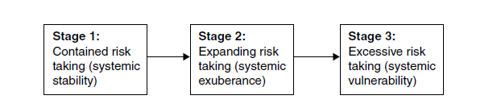
مدل ثانويه مينسكي
17
بسط پذیری ریسک سیستمیک
آسیب زدن ریسک سیستمیک
ثبات
ریسک سیستمیک

Slide 30
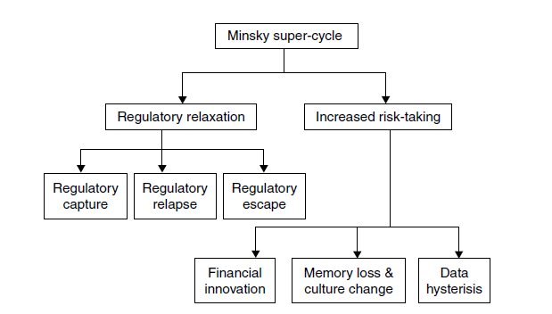
18
Notes:
Relapse=بد رفتاری
Escape=خلاصی
Capture=جلوگیری

Slide 31
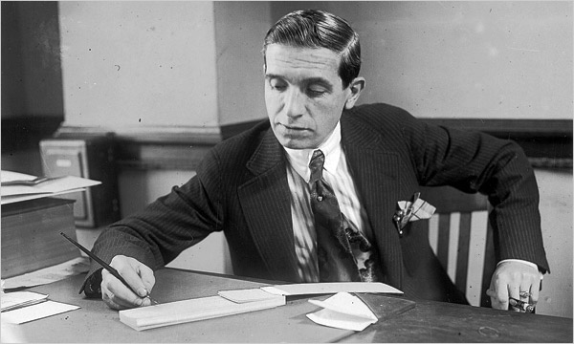
اسم این سیستم بر اساس اسم چارلز پانزی که برای استفاده از این ترفند در سال ۱۹۲۰ بدنام شده بود انتخاب شده‌است. پانزی این سیستم را اختراع نکرده بود اما عملیات او چنان پولی را به خود جذب کرد که اولین موردی بود که در سرتاسر ایالات متحده شناخته شد. سیستم پانزی ابتدا بر اساس خرید و فروش همزمان کوپن‌های بین‌المللی تمبر پستی بود، اما او به زودی پول سرمایه‌گذاران را جهت پشتیبانی پرداخت به سرمایه‌گذاران قبلی و خودش بکار گرفت.
ترفند پانزی یک عملیات سرمایه‌گذاری کلاه‌بردارانه است. در این ترفند به سرمایه‌گذاران سودهایی برگردانده می‌شود که از بهره‌های متعارف به شیوه‌ای غیرعادی بالاترند. البته این سود از پول سرمایه‌گذاران بعدی تأمین می‌شود و شرکت یا فرد دریافت‌کنندهٔ سرمایه نیازی به انجام کار اقتصادی با پول دریافتی ندارد نام این ترفند از نام چارلز پانزی گرفته شده‌است.

Slide 32
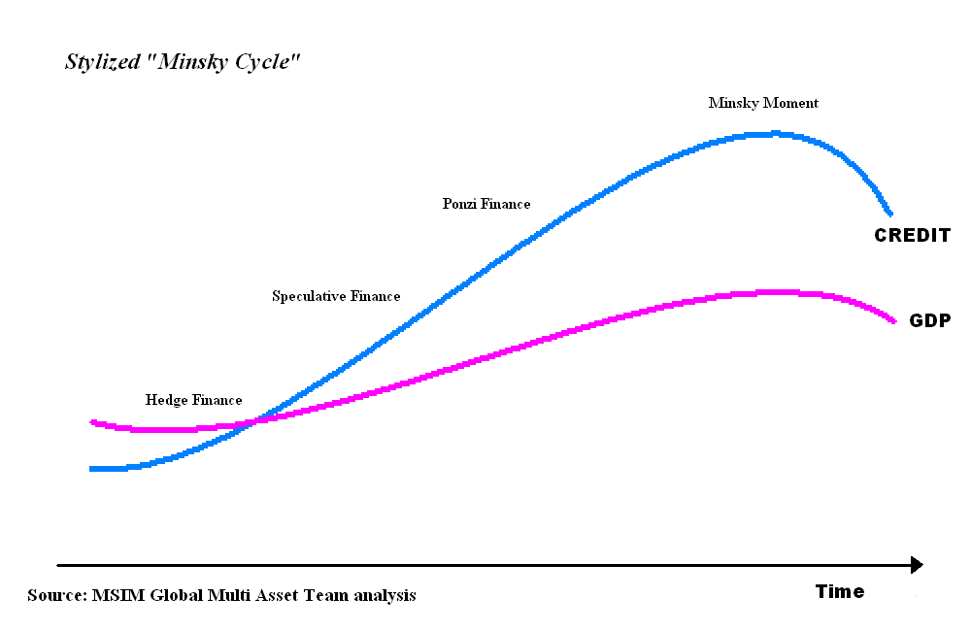
Minsky Moment
19

Slide 33

ريسك ارز و تنوع بخش
20
ريسك ارز و تنوع بخشي جهاني
يك سرمايه گذار آمريكايي در اول ژانويه 1/000/000 دلار در سهام بورس توكيو (TSE) سرمايه گذاري مي كند.
نرخ ارز در 1 ژانويه = $\frac{130\text{¥}}{1\text{\$} }$
كل مبلغ سرمايه گذاري 130/000/000 ين ژاپن (خريد 6500 سهم به قيمت 20/000 ين)

Slide 34

21
فرض كنيد در پايان سال قيمت سهم به 25000ين برسد:
162/500/000=25000*6500
فرض كنيد در پايان سال ين به دلار به 125 كاهش يابد:
1/300/000 دلار= 162/500/00
كل بازده سرمايه گذاري:

Slide 35

يادآوري
22

Slide 36
هزینه و دسترسی سرمايه جهانی
23
مزاياي تنوع بخشي در اين مثال چيست؟
1- خود تنوع بخشي باعث كاهش ريسك مي شود ( با فرض ريسك نرخ ارز كنترل شده از ريسك يك كشور به ريسك يك كشور).
2- ارزش سبد سهام را مي توان با ريسك نرخ ارز افزايش داد.
3- موضوع sell side و buy side
طرف تقاضا براي مبادلات جهاني buy side
طرف عرضه براي مبادلات جهاني sell side

Slide 37
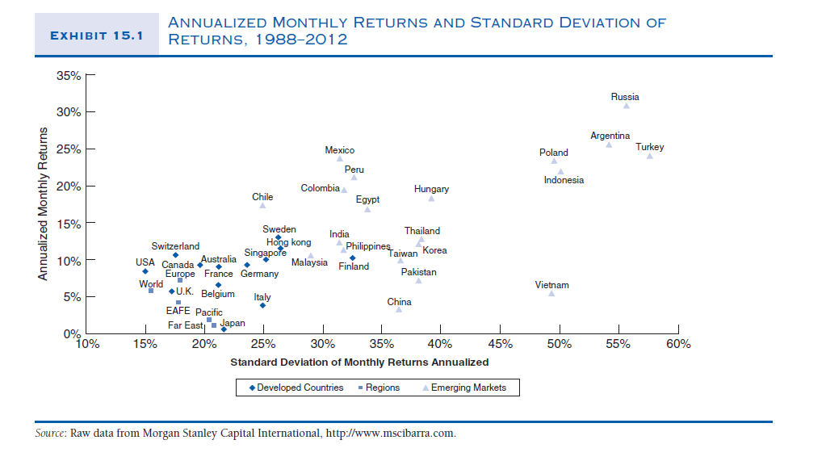
05

Slide 38
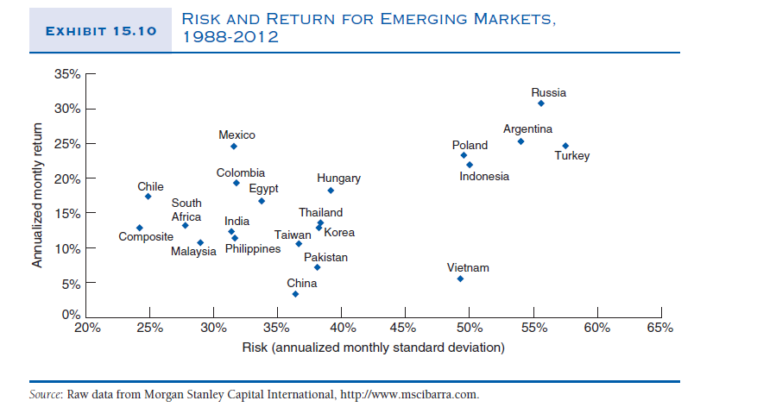
06

Slide 39
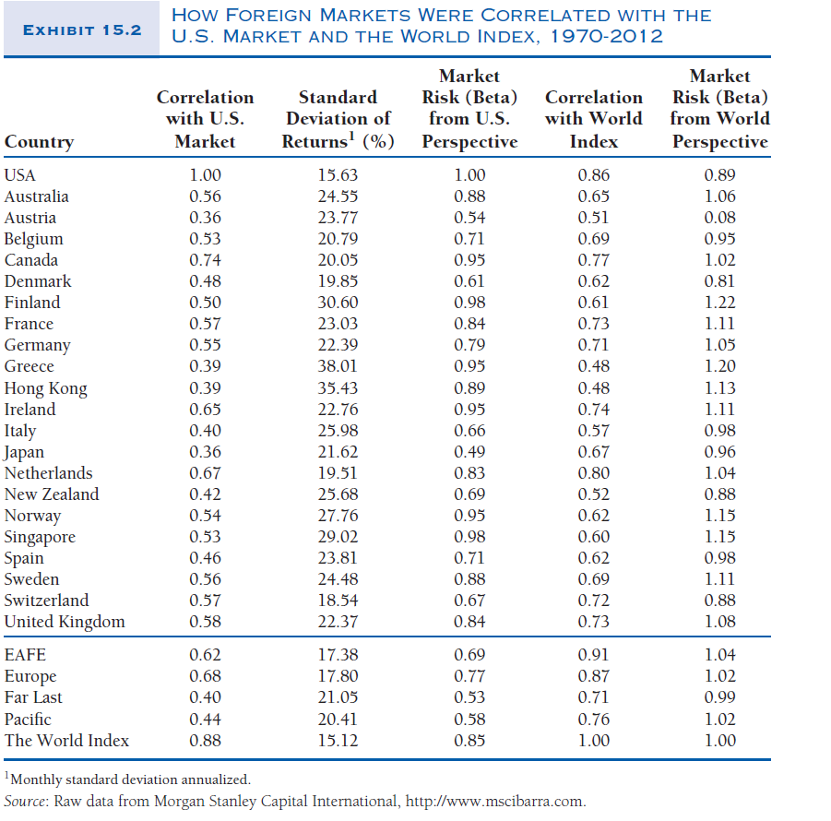

Slide 40
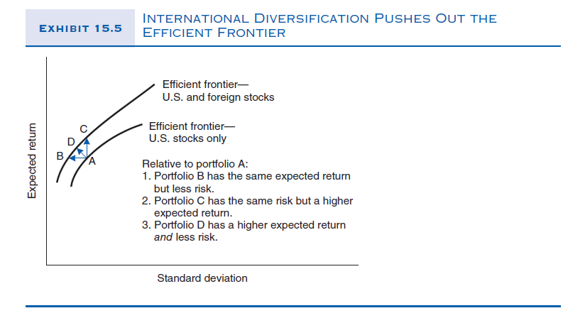
07

Slide 41
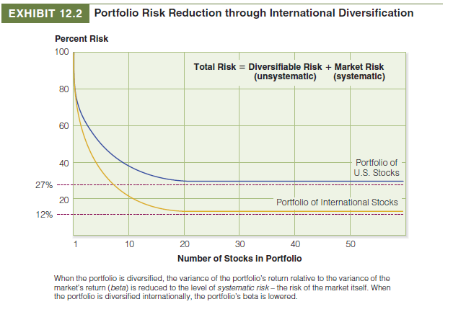

Slide 42
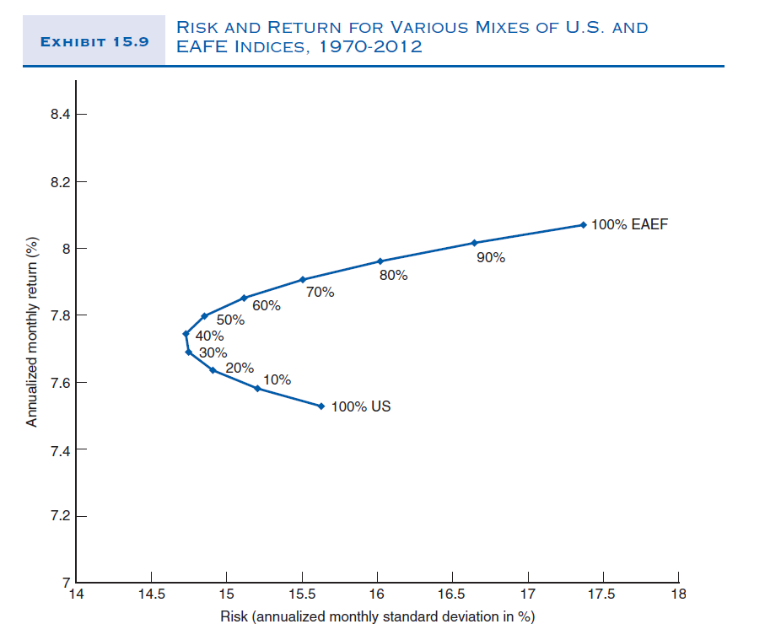

Slide 43
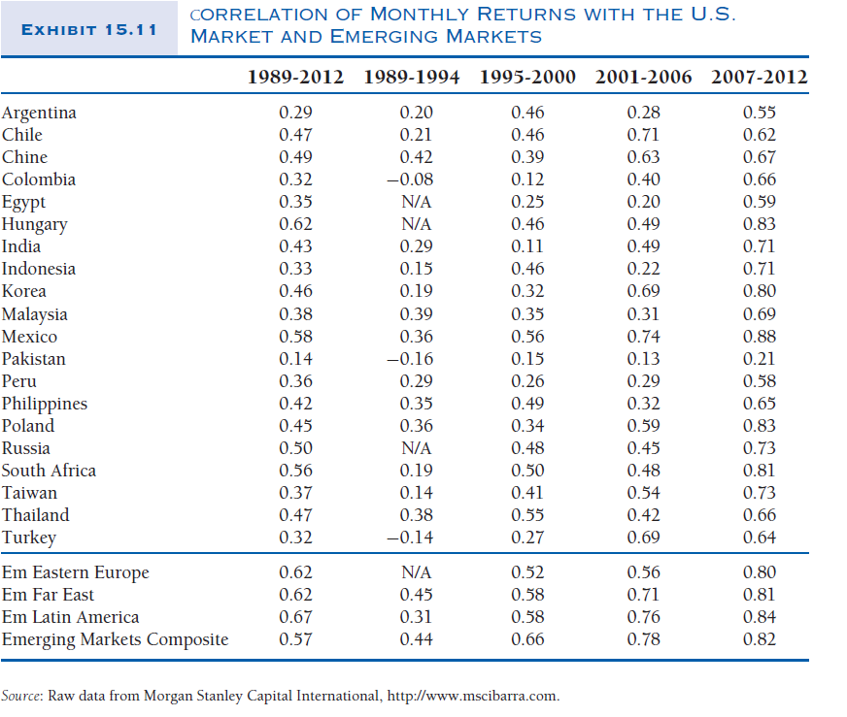

Slide 44
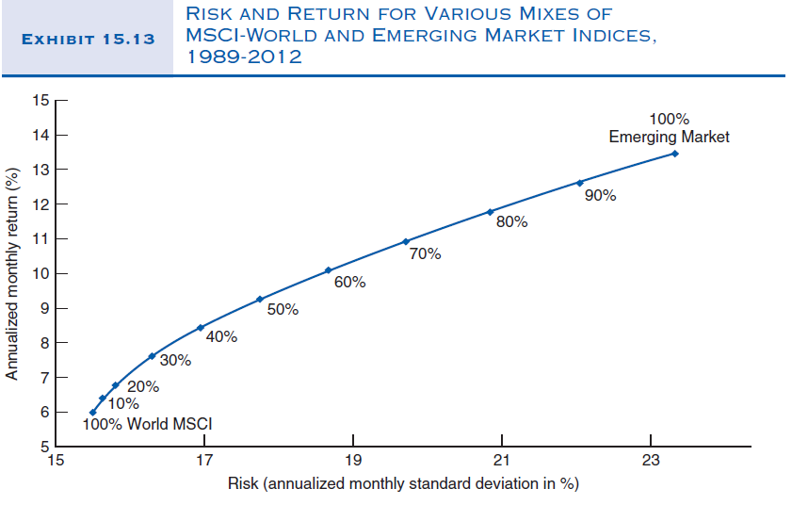

Slide 45
The Home Bias Puzzle
در عمل،کشورها علاقه ای ندارند تا یک سبد دارایی خارجی داشته باشند و تمایل دارند درون خانه سرمایه گذاری کنند هر چند مزایای تنوع بخشی جهانی بیشتر از نگهداری سید دارایی داخلی است.
از نظر ریسک؛ تنوع بخشی جهانی سرمایه گذاران را در برابر ریسک محافظت میکند اما سرمایه گذاران کمتر تمایل دارند هجینگ بین المللی داشته باشند.

Slide 46
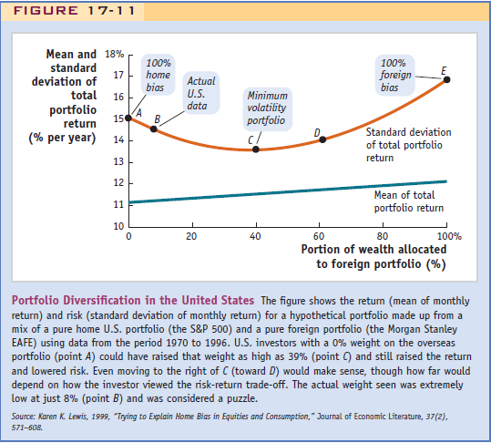
مطالعه Karen Lewis

Slide 47
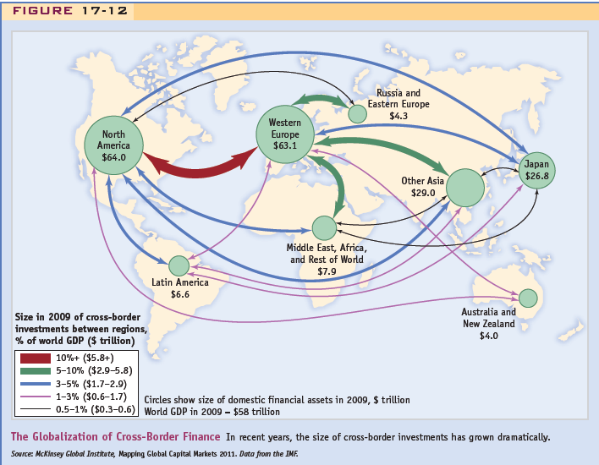

Slide 48

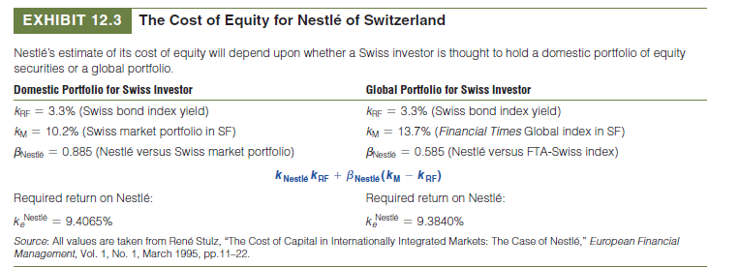
CAPM AND ICAPM
24

Slide 49
هزینه و دسترسی سرمايه جهانی
25
تفاوت بين world portfolio و global portfolio
world portfolio كليه اوراق بهادار و دارايي ها بايد در آن وجود داشته باشد.
به دليل deregulation و Financial integration اوراق بهادار در سبد جهان هنوز بصورت بخش بندي (segmented) است يا محدوديت در دسترسي به آن وجود دارد، اما بخشي از اوراق بهادار در شاخص هاي global موجود است.
Global beta: چون تنوعglobal بيشتر است از نظر تئوريك بتاي جهاني از بتاي داخلي در كشورهاي با ريسك كمتر بايد كوچك تر باشد. (بستگي به سطح ريسك كشور دارد)

Slide 50
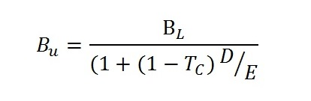

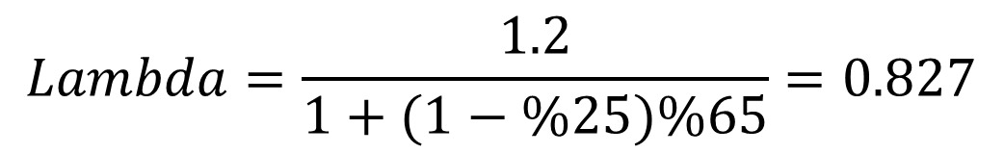
هزینه و دسترسی سرمايه جهانی
26
يا
مثال: بتاي شركت (اهرمي) 1/2، نرخ ماليات شركت 25% و نسبت بدهي 60% است:
$$Lambda=\frac{1.2}{1+(1−\%25)\%65}=0.827$$

Slide 51
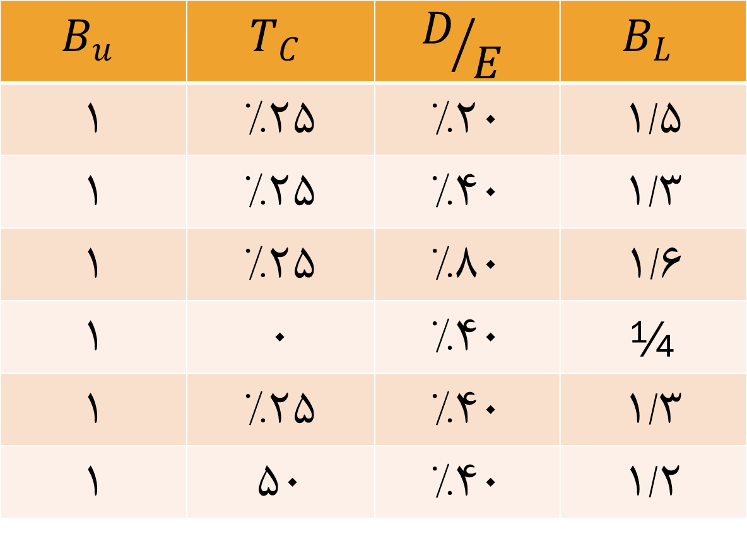
هزینه و دسترسی سرمايه جهانی
27
$$B_{u}$$ | $$T_{C}$$ | $$D/E$$ | $$B_{L}$$
1 | 25% | 20% | 1/5
1 | 25% | 40% | 1/3
1 | 25% | 80% | 1/6
1 | 0 | 40% | ¼
1 | 25% | 40% | 1/3
1 | 50 | 40% | 1/2

Slide 52
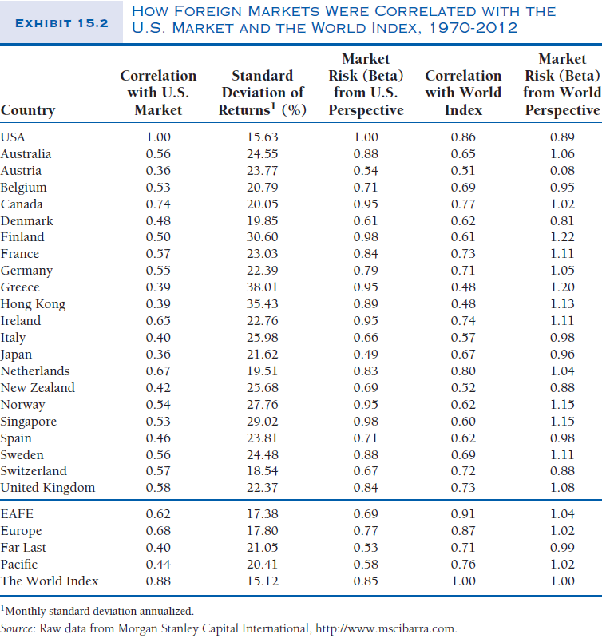

Slide 53
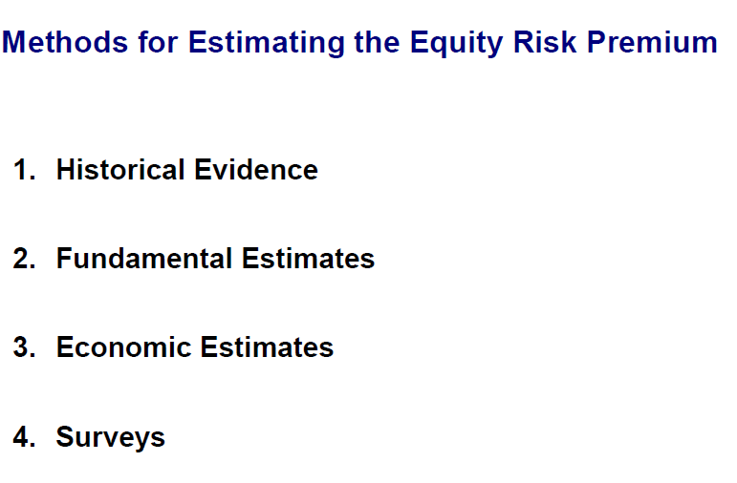
صرف ريسك صاحبان سهام (Equity risk premium)

Slide 54
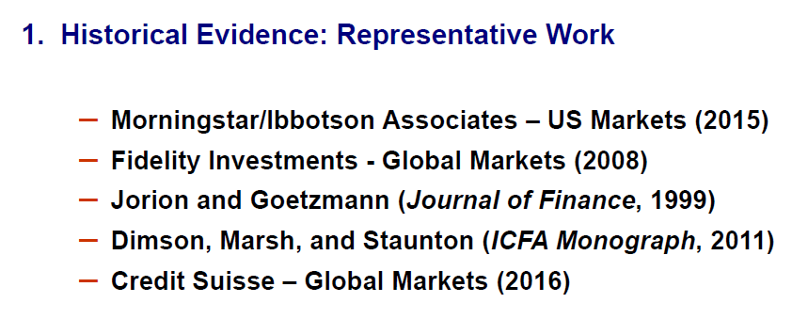

Slide 55
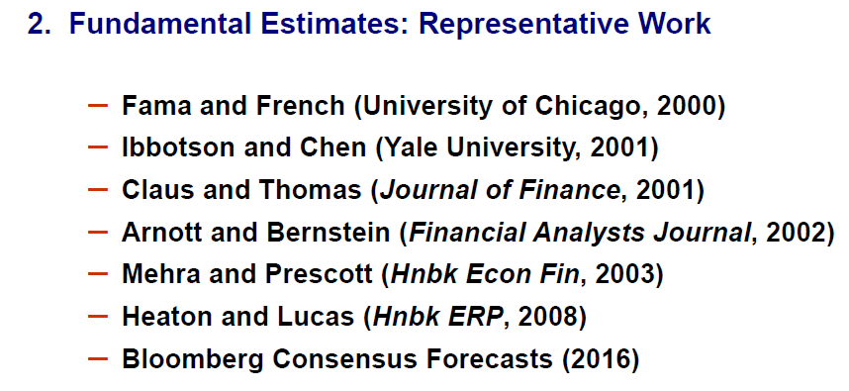

Slide 56
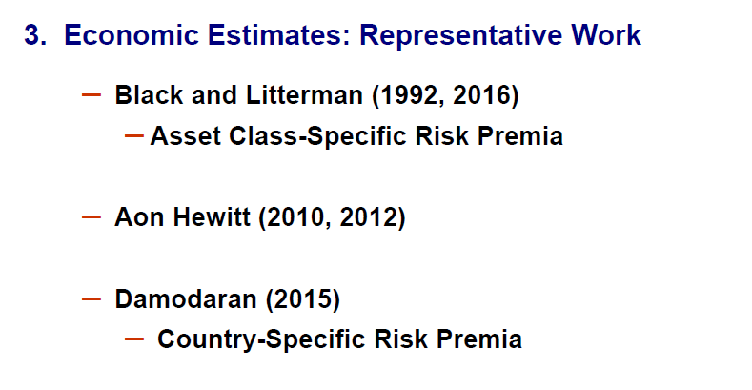

Slide 57
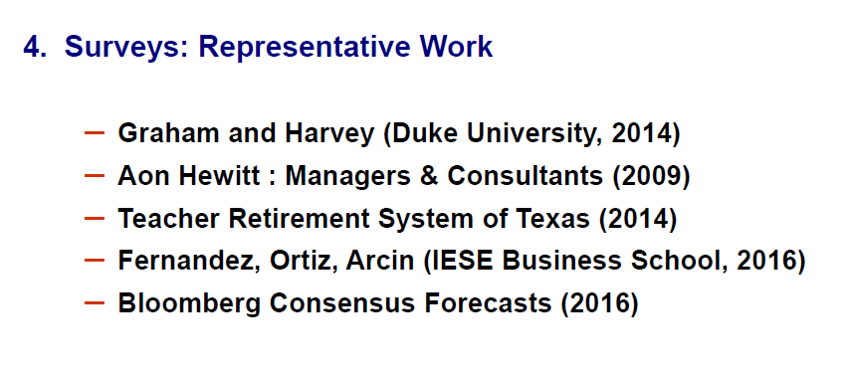

Slide 58
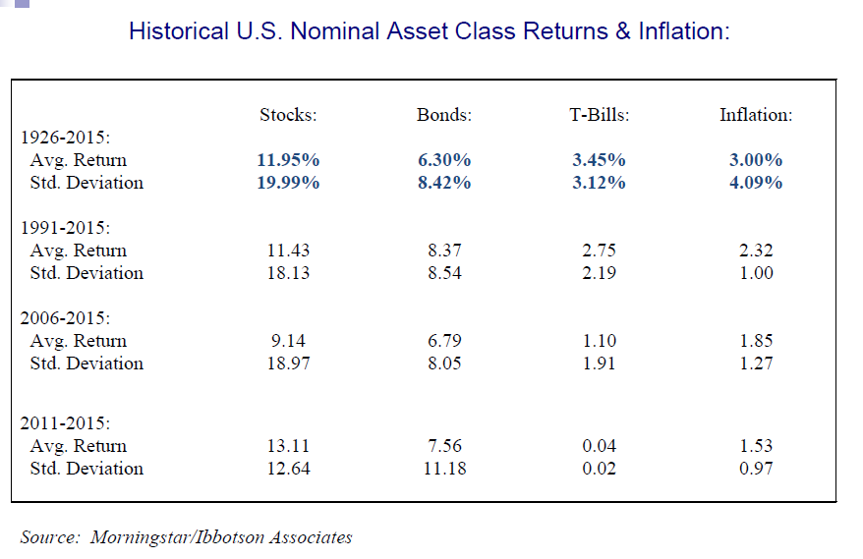

Slide 59
هزینه و دسترسی سرمايه جهانی
29
صرف ريسك صاحبان سهام (Equity risk premium)
Cimson/marsh/stanton
تحقيق 2001 (2003) updat
براي 16 كشور پيشرفته (2002-1900(
تحقيق سال 2001 Dimson: بين T-bill و T-bondبه عنوان rf تفاوت زيادي در كشورها وجود دارد به دليل اين تفاوت و ساير تفاوتها مثلاً ايتاليا داراي ERP 10/3%، آلمان 9/4%، ژاپن 9/3% و دانمارك 3/8% كمترين دارد.
فرناندرز در تحقيق ديگري (2010) ERP را براي آمريكا و كاندا حدود 5/1% و براي اروپا 5% و براي انگلستان 5/6% برآورد كرده است.

Slide 60
داموداران 2017
30
Country Risk: Determinants, Measures and Implications – The 2016 Edition
sovereign default risk
credit default swaps (CDS) as measures of that risk.

Slide 61
صرف ریسک کشور(منطقه)
Country risk
کشورها یا منطقه‌هاي مختلف دارای ریسک‌های متفاوتی هستند. عوامل گوناگونی باعث مي‌شوند تا صرف ریسک هر منطقه با منطقه دیگر تفاوت نماید. در تعيين هزینه سرمایه هنگامی که با شركت‌هایی سرو کار داریم که در حوزه‌های بین‌المللی فعاليت مي‌کنند بنابراین ریسک‌های مختلفی نیز بر آنها تأثیر مي‌گذارد

Slide 62
به عنوان مثال شرکتی که 50 درصد محصولاتش را به آفریقای جنوبی صادر مي‌کند با شرکتی که 20 درصد محصولاتش را به عراق و افغانستان صادر مي‌نماید ریسک متفاوتی دارد.
در تعیین هزینه سرمایه بیشتر بر مبنا و اساس برآورد داخل کشور سخن می گوییم اما پارامترهای ریسک بسته به نوع بازارهای بالغ يا نوپا متفاوت خواهند بود

Slide 63
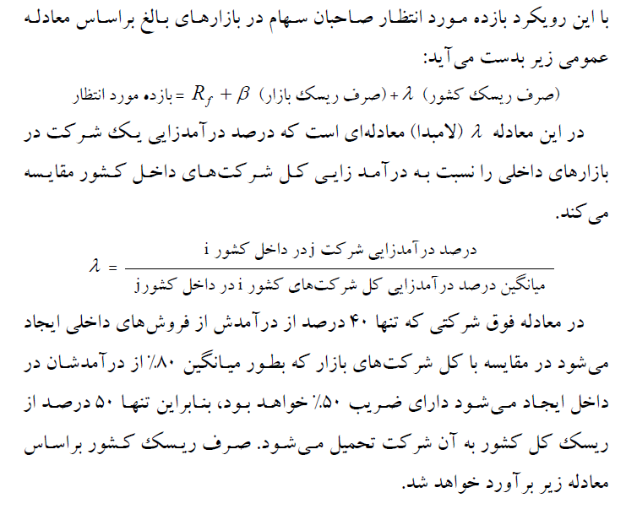

Slide 64
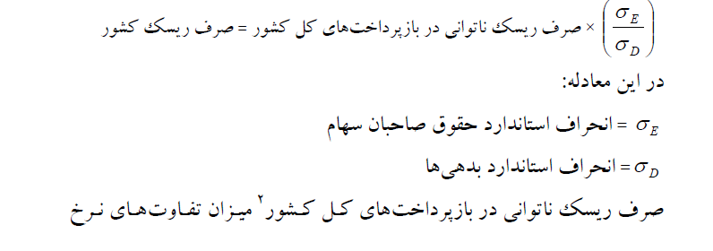


Slide 65
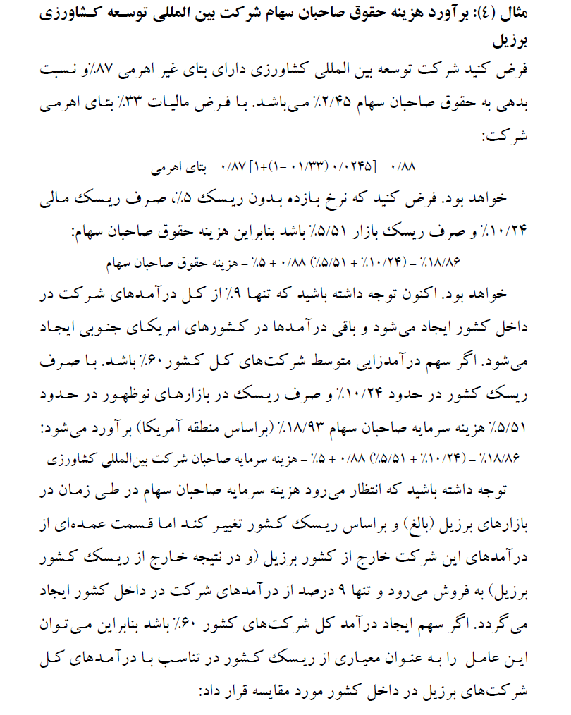

Slide 66
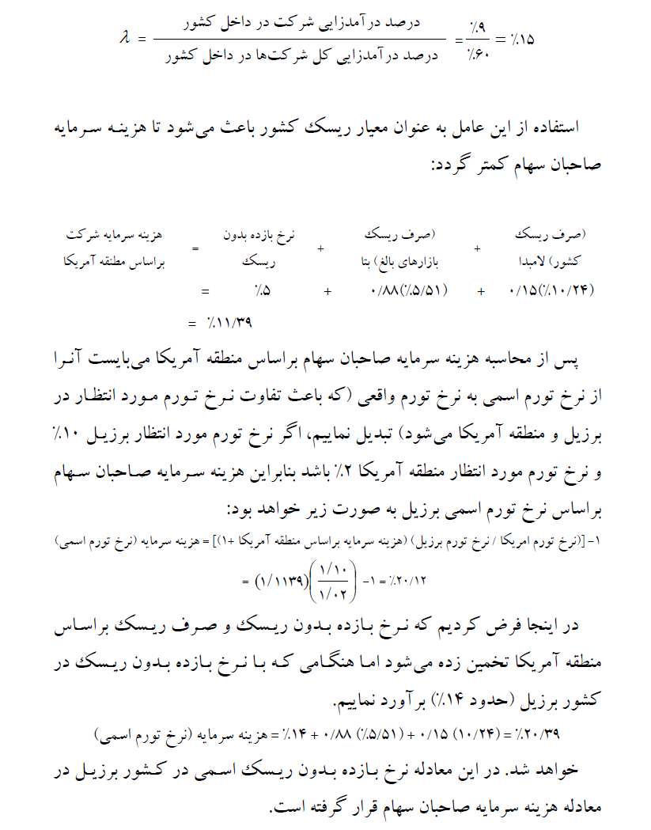

Slide 67
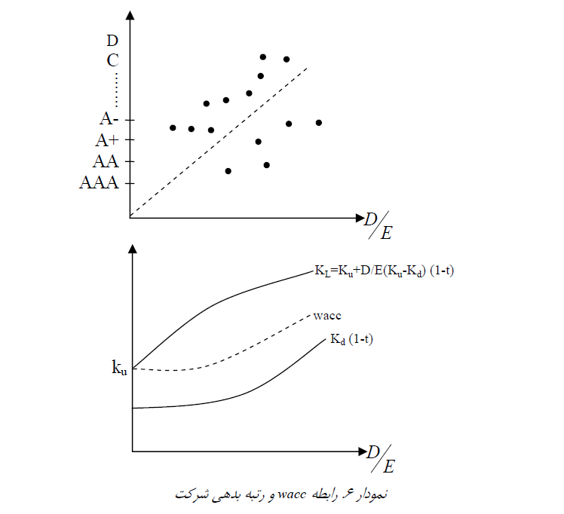
برآورد ریسک ناتوانی در بازپرداختها

Slide 68
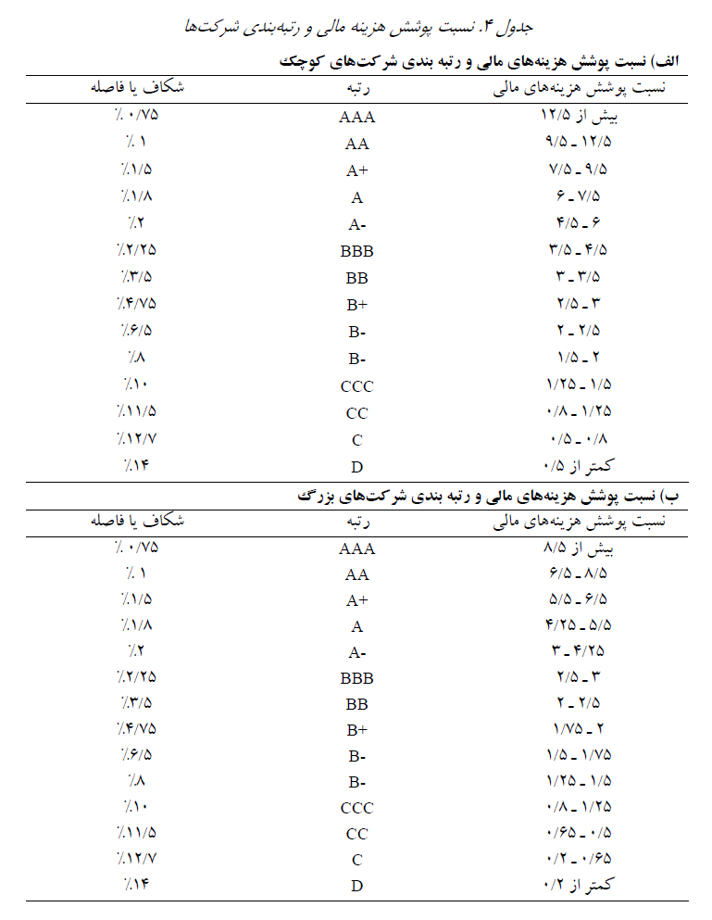

Slide 69
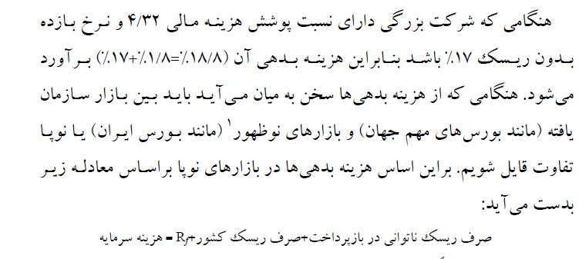

Slide 70
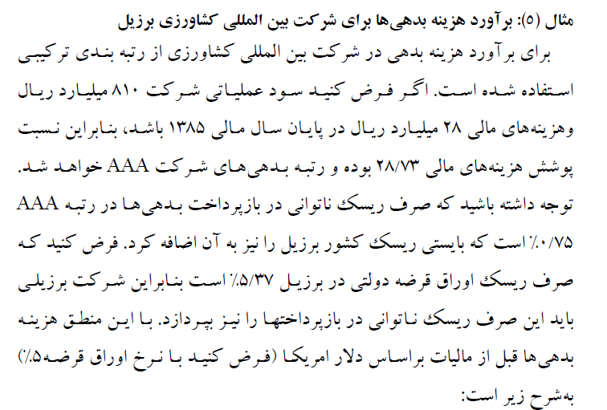

Slide 71
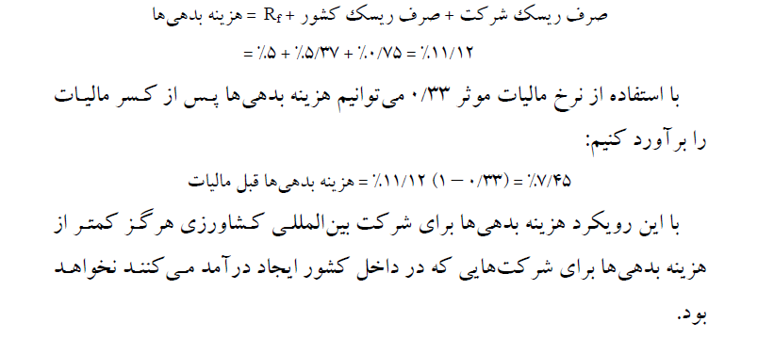

Slide 72
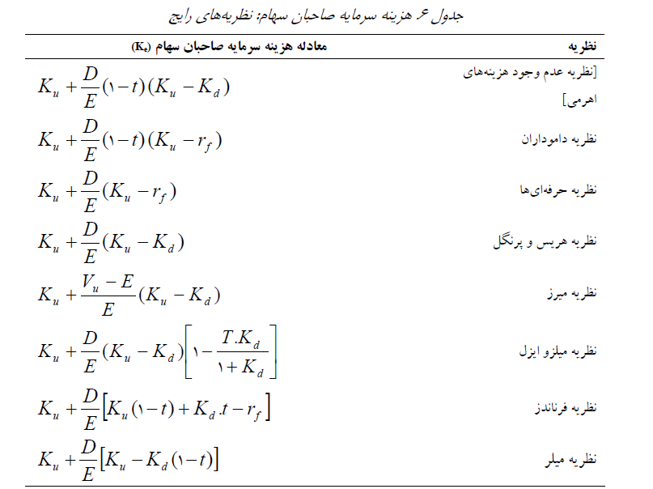

Slide 73
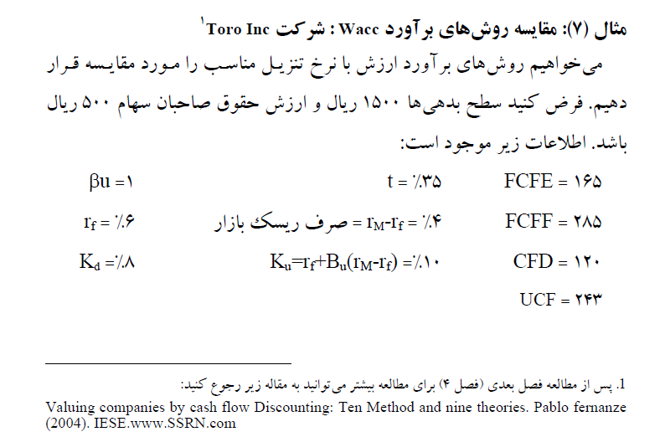

Slide 74
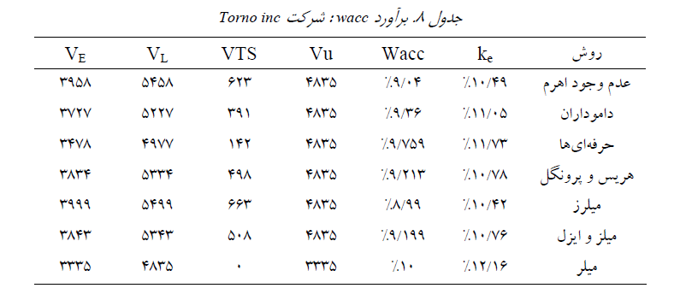

Slide 75
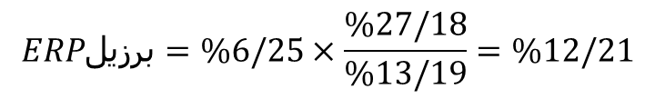

هزینه و دسترسی سرمايه جهانی
31
دامداران 2017: گزارش از ERP و sovereign
$${ERP}_{X}={risk premum}_{US}×relative {SD}_{X}$$
$relative {SD}_{X}$=$\frac{{SD}_{X}}{{SD}_{us}}$
مثال: ERP براي شاخص كشور آمريكا 6/25% است و انحراف معيار يك سال گذشته آن (مثلاً 2016) 13/19% است. براي برزيل شاخص Bovespa (شاخص بهاي برزيل) داراي انحراف استاندارد 27/18% است.
$$ERPبرزيل=\%6/25×\frac{\%27/18}{\%13/19}=\%12/21$$
$${ERP}_{برزيل}=12.21−6.25=5.96$$

Slide 76
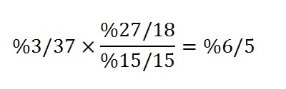

هزینه و دسترسی سرمايه جهانی
32
فرض كنيد فاصله ناتواني بازپرداخت دركشور برزيل (DS) براساس رتبه بندي حكومتها 3/37% است. با استفاده از بازده هفتگي 2 سال گذشته سهام و اوراق قرضه برزيل در 2016 داريم:
انحراف معيار سالانه اوراق قرضه 10 ساله برزيل (دلاري شده) 15/15%
انحراف معيار سالانه شاخص سهام برزيل (مثل قبل) 27/18%
= صرف ريسك كشور برزيل
= صرف ريسك سهامداري در برزيل

Slide 77
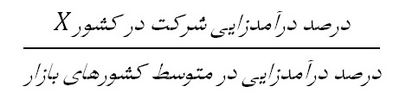

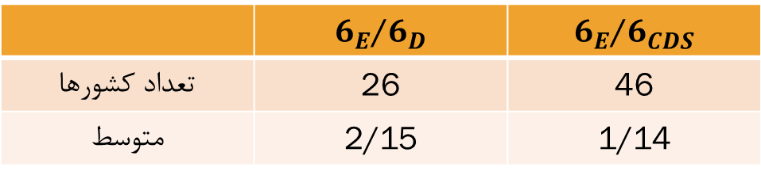
هزینه و دسترسی سرمايه جهانی
33
مشكلات در محاسبه انحراف معيار صرف ريسك (هميشه) وجود دارد.
 | $6_{E}$/$6_{D}$ | $6_{E}$/$6_{CDS}$
تعداد كشورها | 26 | 46
متوسط | 2/15 | 1/14
= Lambda
در مدل
تورم/ ارز
تورم/ ارز

Slide 78
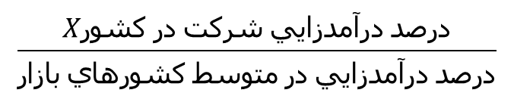

هزینه و دسترسی سرمايه جهانی
34
شركت embraer فقط 6% از درآمد خود را در برزيل دارد؛ درحاليكه متوسط شركت هاي برزيلي 75% درآمد خود را در بازار برزيل كسب مي كنند.
$$\frac{Xكشور در شركت درآمدزايي درصد}{بازار كشورهاي متوسط در درآمدزايي درصد}$$
$\frac{0.06}{0.75}$=0.08

Slide 79
(Market Segmentation)
نظريه بخش بندي بازارها
35
اگر بازارهاي مالي به صورت كامل يكپارچه باشند، بازده ريسك مورد انتظار اوراق بهادار براي همه بازارهاي مالي پس از تعديل نرخ هاي ارز و ريسك ... مي بايست برابر شود. اين تعريف براي Equity و Debt است. به دليل ناقص بودن بازارها (imperfect) به دليل محدوديت هاي دولتي، توان عملياتي نهادها، تفاوت در ... مشاركت سرمايه گذاران اين يكپارچه سازي مشكل است:
عدم تقارن اطلاعات بين سرمايه گذاران داخلي و خارجي
فقدان شفافيت
هزينه هاي بالاي مبادلات و نقل و انتقال
ريسك هاي نرخ ارز
ريسك هاي سياسي
تفاوت در نظام راهبري شركتي
محدوديت هاي مقررات

Slide 80
نظريه بخش بندي بازارها
36
تحقيقات نشان مي دهند كه بازارها به صورت منطقي (نه كامل) كارايي دارد.
روش تست تحقيقات براي بخش بندي بازارها تفاوت اين ارقام است.
هنوزهيچ تئوري و نظريه اي اين موضوع را نتوانسته بطور مقبول مدلسازي كند.

Slide 81
(شاخص هاي سلامت مالي كشور)
شاخص هاي ريسك كشور
37
كسري بيش از اندازه دولت نسبت به GPP
نرخ بالاي سياست هاي انبساطي پولي + تثبيت نرخ ارز
مخارج بالاي دولتي
كنترل قيمت ها – بهره –
وضع محدوديت هاي تجاري
محدوديت هاي دولتي
حقوق كاركنان به صورت ... تعيين شود.
مسئوليت ناپذير بودن دولت ها
... ماليات هاي سنگين به فعاليت ها
فقدان نهادهاي قانوني در دولت (legal system)

Slide 82
(شاخص هاي سلامت مالي كشور)
شاخص هاي ريسك كشور
38
ساختارهاي مشوق براي فعاليت هاي بهره وري و ventures
مشوقه هاي توسعه دهنده بازار آزاد (free mavlcet)
حداقل مقررات
مشوقه هاي مشخص براي پس انداز سرمايه گذاري
باز بودن اقتصادي (openness)
سياست هاي اقتصادي ثابت

Slide 83
(شاخص هاي سلامت مالي كشور)
شاخص هاي ريسك كشور
41
مثال:
مدل جديد مكزيك مدل قديم مكزيك
محدوديت در بودجه مالي كسري بودجه مالي
انضباط پولي عرضه سريع پول
خصوصي سازي ملي گرايي
جذب FDI محدوديت بر سرمايه گذاري خارجي
اصلاح مالياتي نرخ بالاي ماليات
ليبراليسم تجاري سياست جايگزيني واردات
پايان كنترل ارز كنترل بهره و قيمت ها
كاهش اندازه و وسعت دولت حاكميت دولتي بر اقتصاد

Slide 84


Slide 85


Slide 86


